Slide 1
Использование эффективных методов обучения на уроках в начальной школе для формирования универсальных учебных действий
Тляубаева Зульфия Галеевна
МБОУ «Средняя школа №3»

Slide 2
Универсальные учебные действия
«личностные» действия
познавательные действия
коммуникативные действия
регулятивные действия

Slide 3
Деятельностный метод обучения:
высокое качество предметных знаний и умений;
эффективное развитие интеллекта и творческих способностей младших школьников;
воспитание социально значимых личностных качеств при сохранении здоровья учащихся;
формирование способностей к рефлексивной самоорганизации.

Slide 4
Методики
Взаимообмен заданиями
Взаимотренаж

Slide 5
Приёмы работы:
Психологическая поддержка
Мы-внимательные!
Мы- умные!
Мы- дружные!
Мы- старательные!
У нас всё получится!
Хлопки в ладоши;
Высказывание добрых пожеланий;
Поздоровайся локтями;

Slide 6
«Солнышко и туча»
побольше таких дел
С
В
Е
Т
О
Ф
О
Р
С
В
Е
Т
О
Ф
О
Р
Метод выяснения ожиданий и опасений
понравилось, но не всё
дело не понравилось

Slide 7
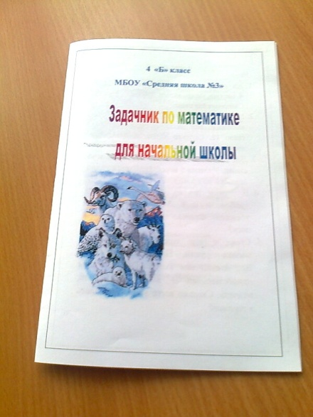
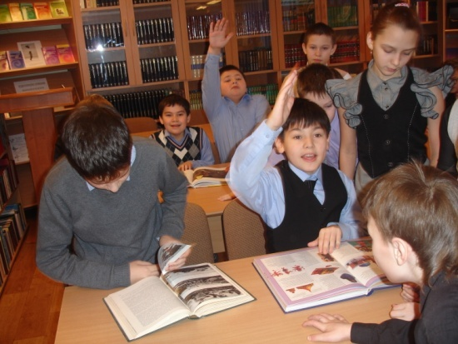
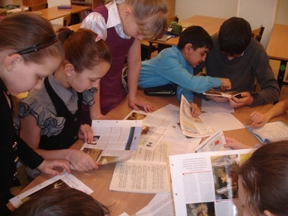
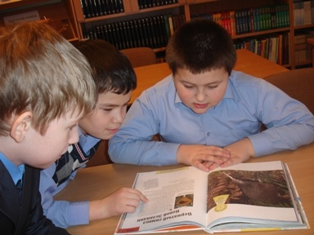
Проектная деятельность
«Составление задачника по математике»
Выбрать из учебника задачи о животных.
Найти информацию в энциклопедиях и справочниках.
Составить задачи, используя найденную информацию.
Иллюстрирование проекта.

Slide 8
Информационно- коммуникативные технологии

Slide 9
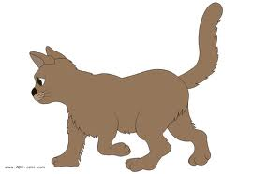
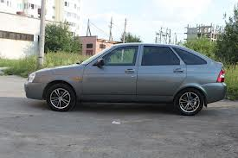
Обучение математике в начальной школе
Что общего у кошки, стола и автомобиля?

Slide 10
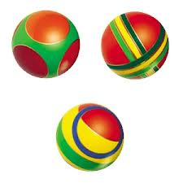
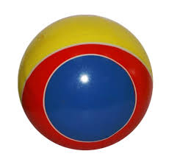
Прочитай равенства 7-1=6 3+3=6 5-3=2 2+4=6 6-4=2 4-1=3 Какие из равенств подходят к рисункам? Почему они подходят? Спиши эти равенства. Сделай рисунки к остальным равенствам.

Slide 11
Показатели:
Состояние здоровья детей;
Успеваемость по основным предметам;
Уровень развития речи;
Степень владения языком;
Умение слушать и слышать учителя, задавать вопросы;
Стремление принимать и решать учебную задачу;
Навыки общения со сверстниками;
Умение контролировать свои действия на уроке.

Slide 12
Спасибо за внимание!

